Slide 1


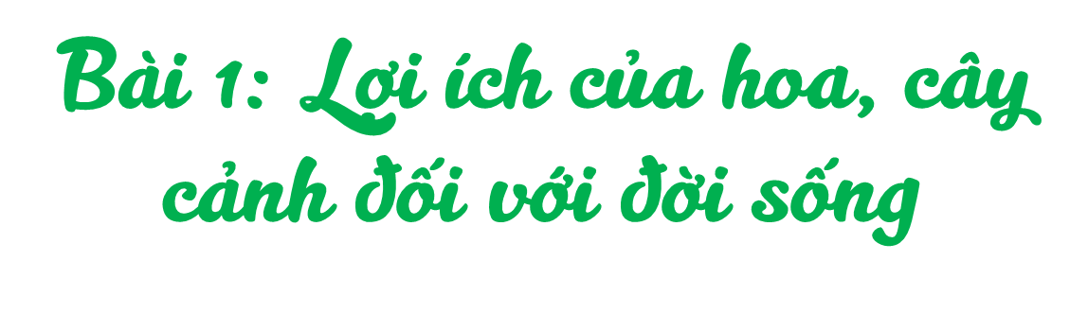




Thứ … ngày … tháng … năm …
(Tiết 3)

Slide 2




Slide 3





Slide 4

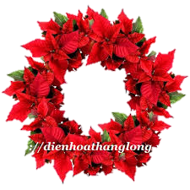

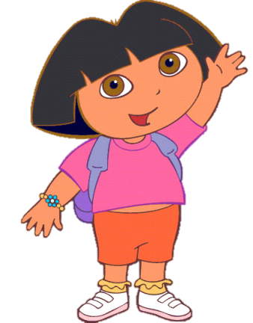

Học tiếp
Chúc mừng chiến thắng!
4
3
2
1
Notes:
Bấm vào các con số để tới câu hỏi, trả lời xong bấm mũi tên quay về, bấm vào em bé để bước lên bậc

Slide 5


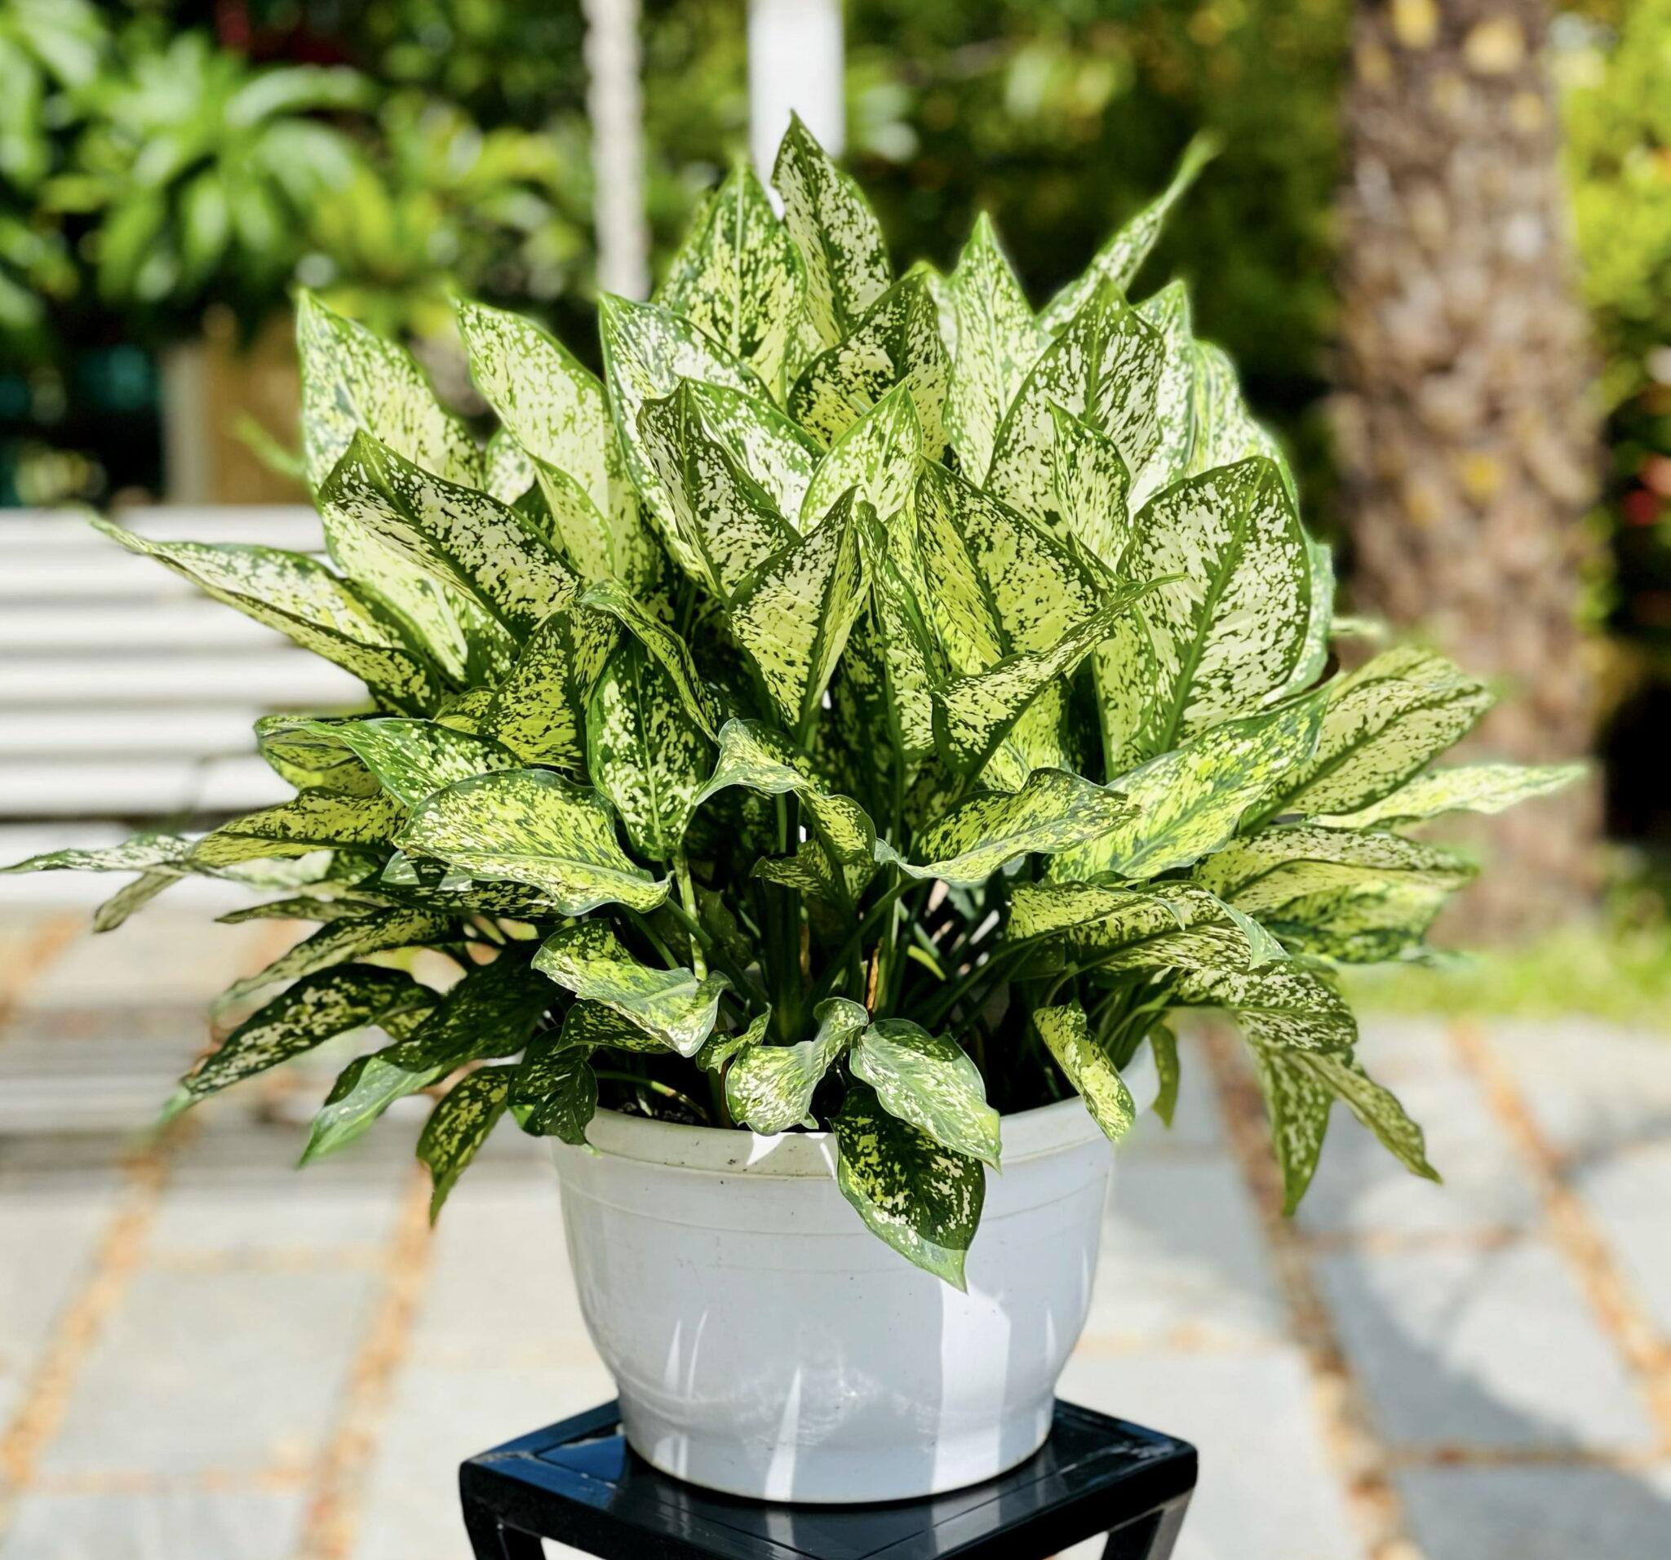
1
3
2
4
5
Đây là cây gì?
1
Hết giờ
Cây ngọc ngân

Slide 6
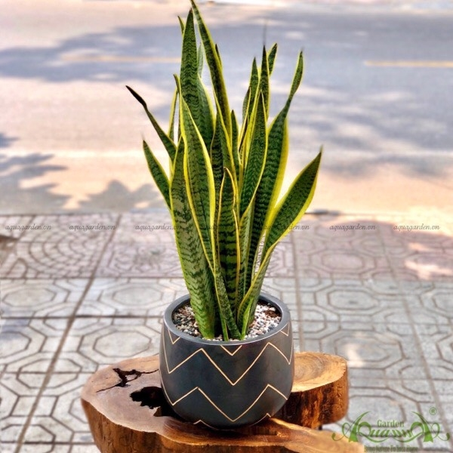
1
3
2
4
5
Đây là cây gì?
2
Hết giờ
Cây lưỡi hổ

Slide 7
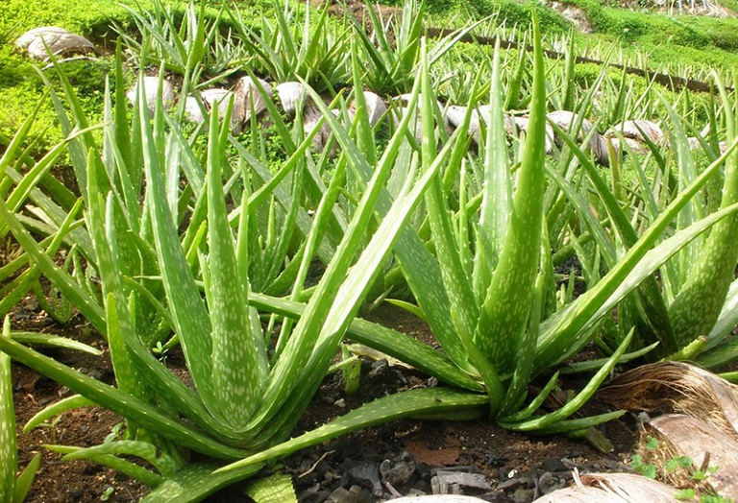
1
3
2
4
5
Đây là cây gì?
3
Hết giờ
Cây nha đam

Slide 8
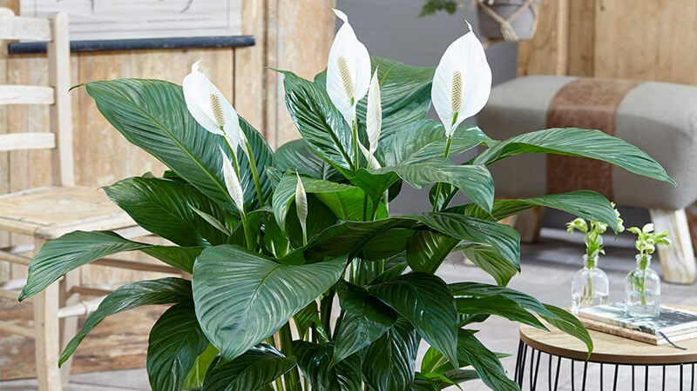
1
3
2
4
5
Đây là cây gì?
4
Cây lan ý
Hết giờ

Slide 9


Slide 10


Slide 11
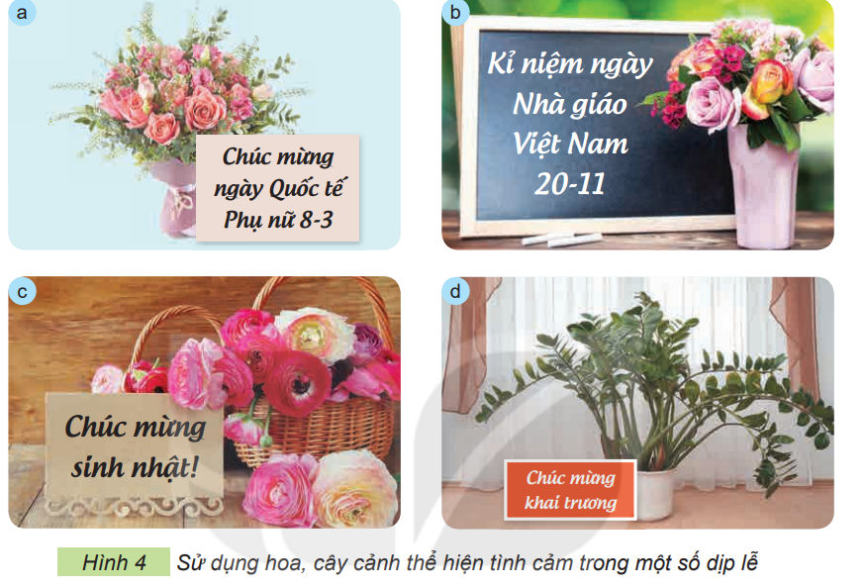
Quan sát hình 4 và cho biết hoa, cây cảnh thường được sử dụng để thể hiện tình cảm trong những dịp lễ nào?

Slide 12


Mọi người thường sử dụng hoa, cây cảnh thể hiện tình cảm trong một số dịp lễ: ngày quốc tế phụ nữ, ngày nhà giáo Việt Nam, sinh nhật, khai trương, valentine….

Slide 13


Slide 14


Slide 15
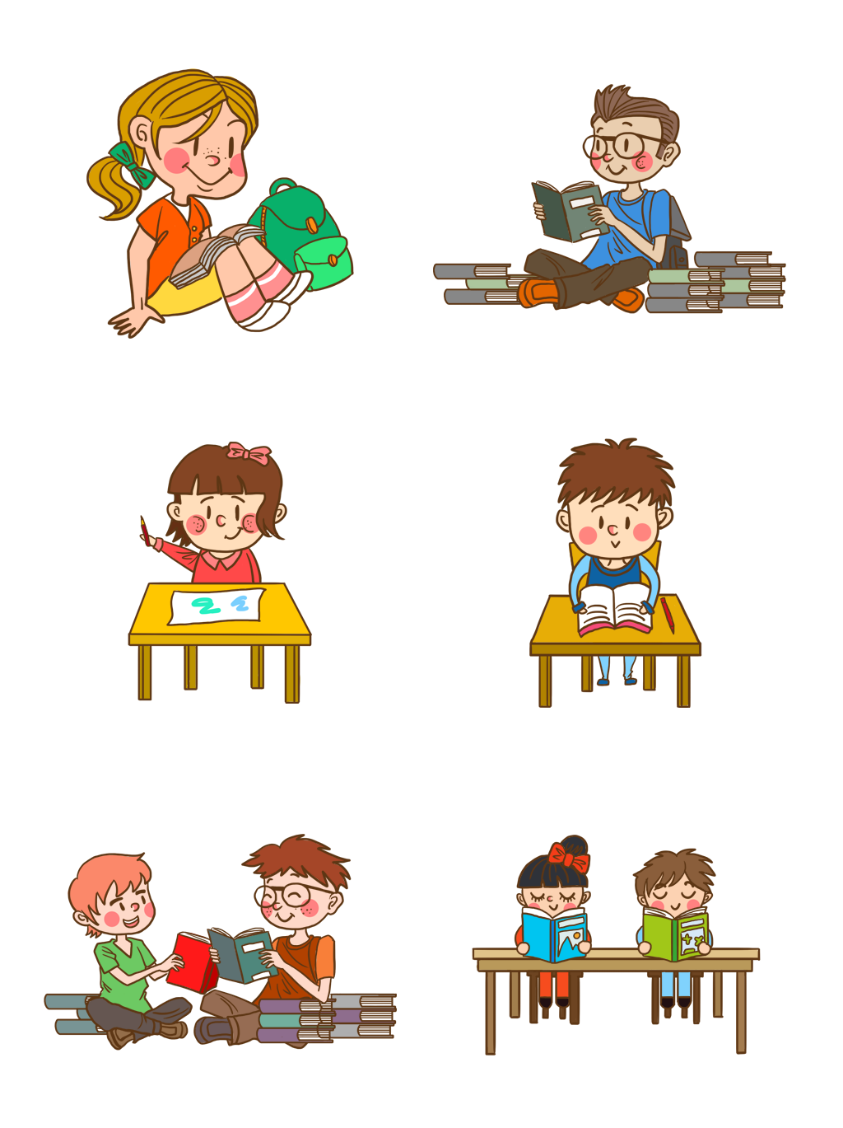
Hãy chia sẻ với các bạn về một kỉ niệm mà em đã tặng hoa cho người thân, bạn bè hoặc em được người thân, bạn bè tặng hoa.
Notes:
Hương Thảo – Zalo 0972.115.126

Slide 16

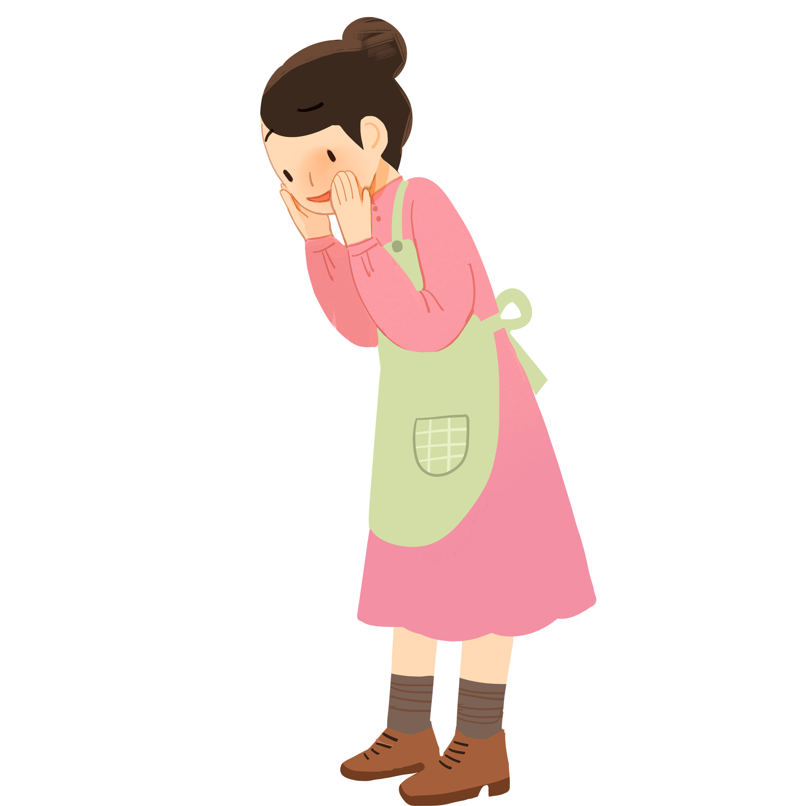


Tặng hoa trong các dịp lễ, tết để thể hiện sự chúc mừng hoặc bày tỏ tình cảm đối với người được tặng.

Slide 17


Slide 18

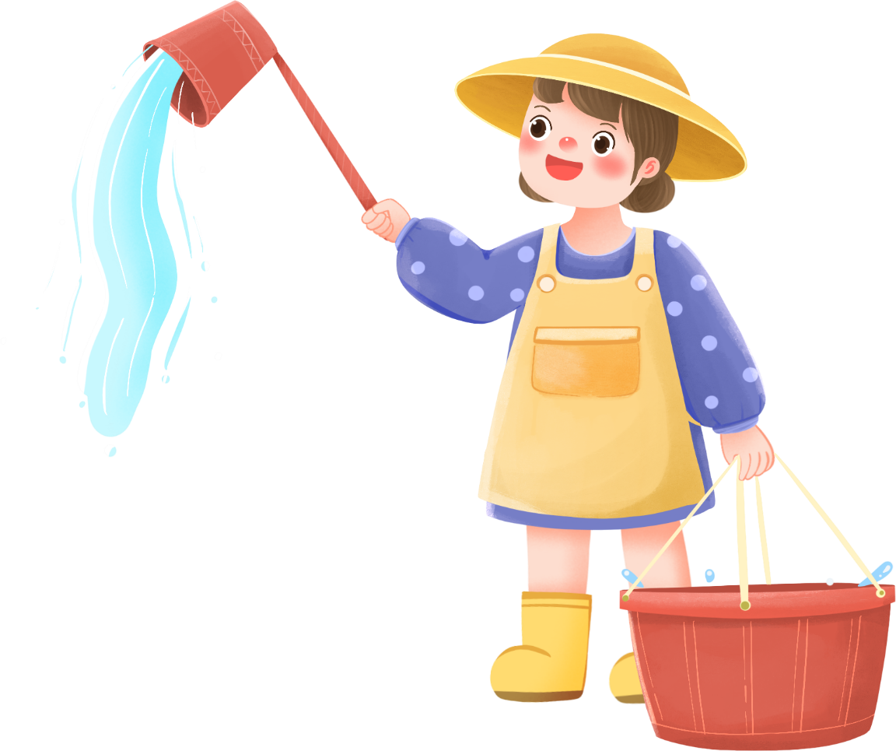
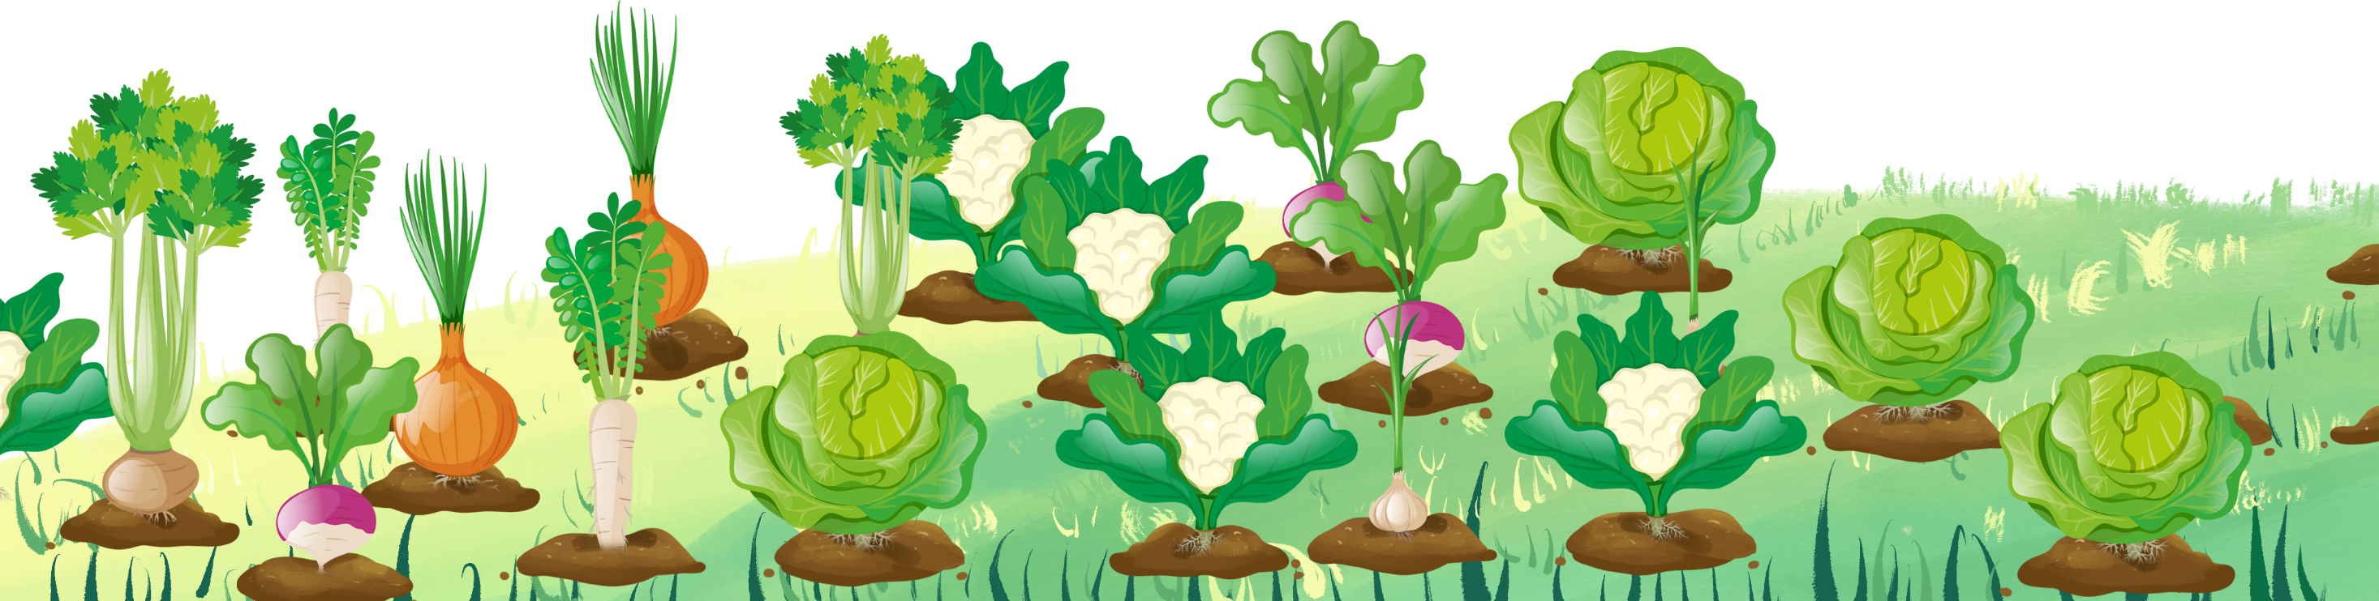

Slide 19
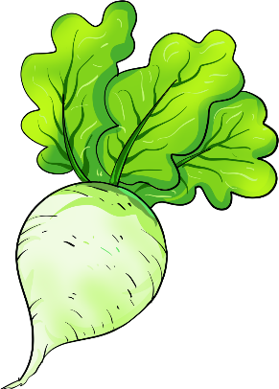









Kể tên một số loại hoa, cây cảnh có thể làm thuốc chữa bệnh
Hoa cúc, hoa sen, hoa nhài, hoa hướng dương….

Slide 20

Kể tên một số loại hoa có thể làm nước hoa
Hoa hồng, hoa oải hương, hoa cẩm chướng…

Slide 21

Hoạt động trồng và chăm sóc hoa, cây cảnh đem lại lợi ích gì?
Giúp con người rèn luyện sức khoẻ, yêu thiên nhiên, mang lại niềm vui trong cuộc sống và lợi ích kinh tế.

Slide 22


GV ĐIỀN VÀO ĐÂY
GV ĐIỀN VÀO ĐÂY
GV ĐIỀN VÀO ĐÂY
GV ĐIỀN VÀO ĐÂY

Slide 23

Tạm biệt!
Hẹn gặp lại
Tạm biệt! Hẹn gặp lại

